Slide 1
Athérosclérose et risque cardiovasculaire
Dr Adel Rhouati
CHU Benbadis
Constantine

Slide 2
Objectifs
Comprendre l’importance de l’athérosclérose et de ses complications: épidémiologie
Comprendre les mécanismes du développement de l’athérosclérose et ses complications: pathogénie
Savoir comment éviter l’athérosclérose et ses complications: prévention

Slide 3
Epidémiologie

Slide 4
Athérosclérose
Principale étiologie des maladies cardio-vasculaires (MCV)
~ 90% des SCA
~ 50% des AVC

Slide 5
Maladies cardiovasculaires
1ere Cause de mortalité dans le monde (17.8 millions/an)
8.9 millions par cardiopathie ischémique
6.2 millions par AVC
La mortalité est en diminution surtout dans les pays développés:
~50% grâce au traitement
~50% grâce à la prévention

Slide 6
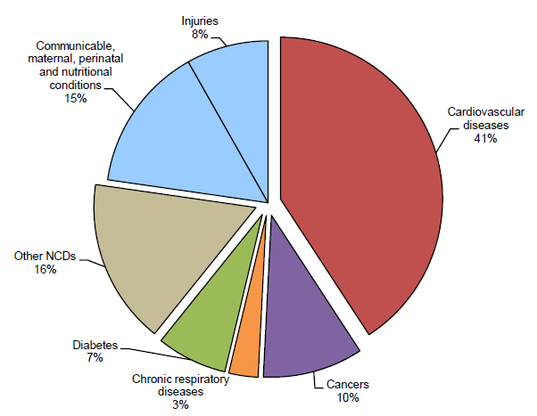
En Algérie
World Health Organization - Noncommunicable Diseases (NCD) Country Profiles , 2014.

Slide 7
En Algérie

Slide 8
Qu'est-ce qui cause le plus de décès?

Slide 9
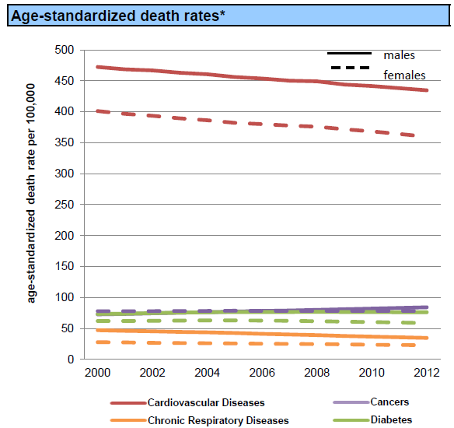
World Health Organization - Noncommunicable Diseases (NCD) Country Profiles , 2014.

Slide 10
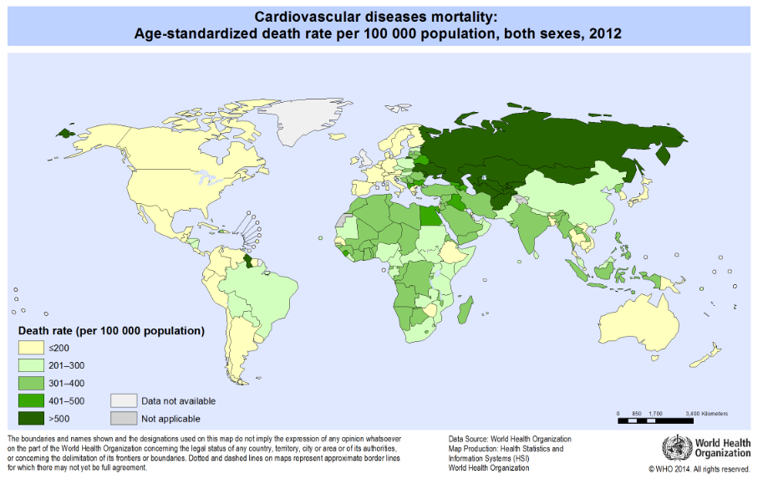

Slide 11
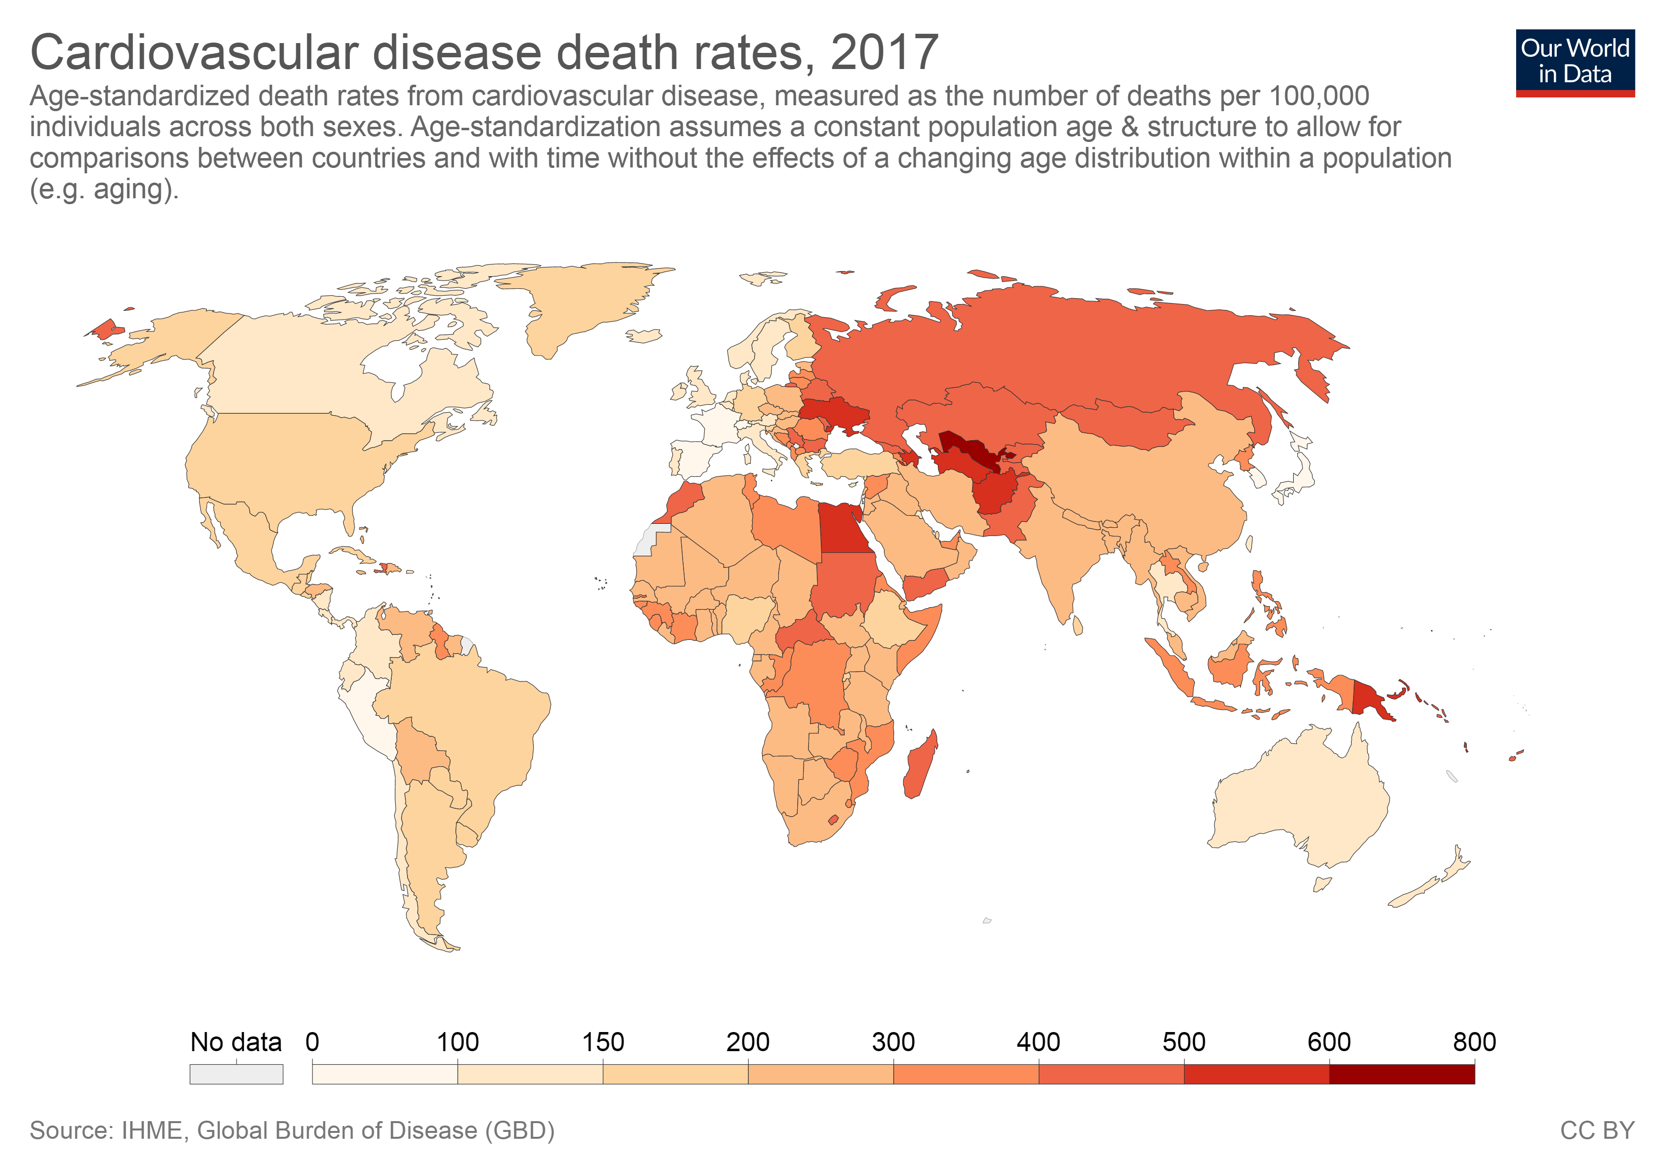

Slide 12
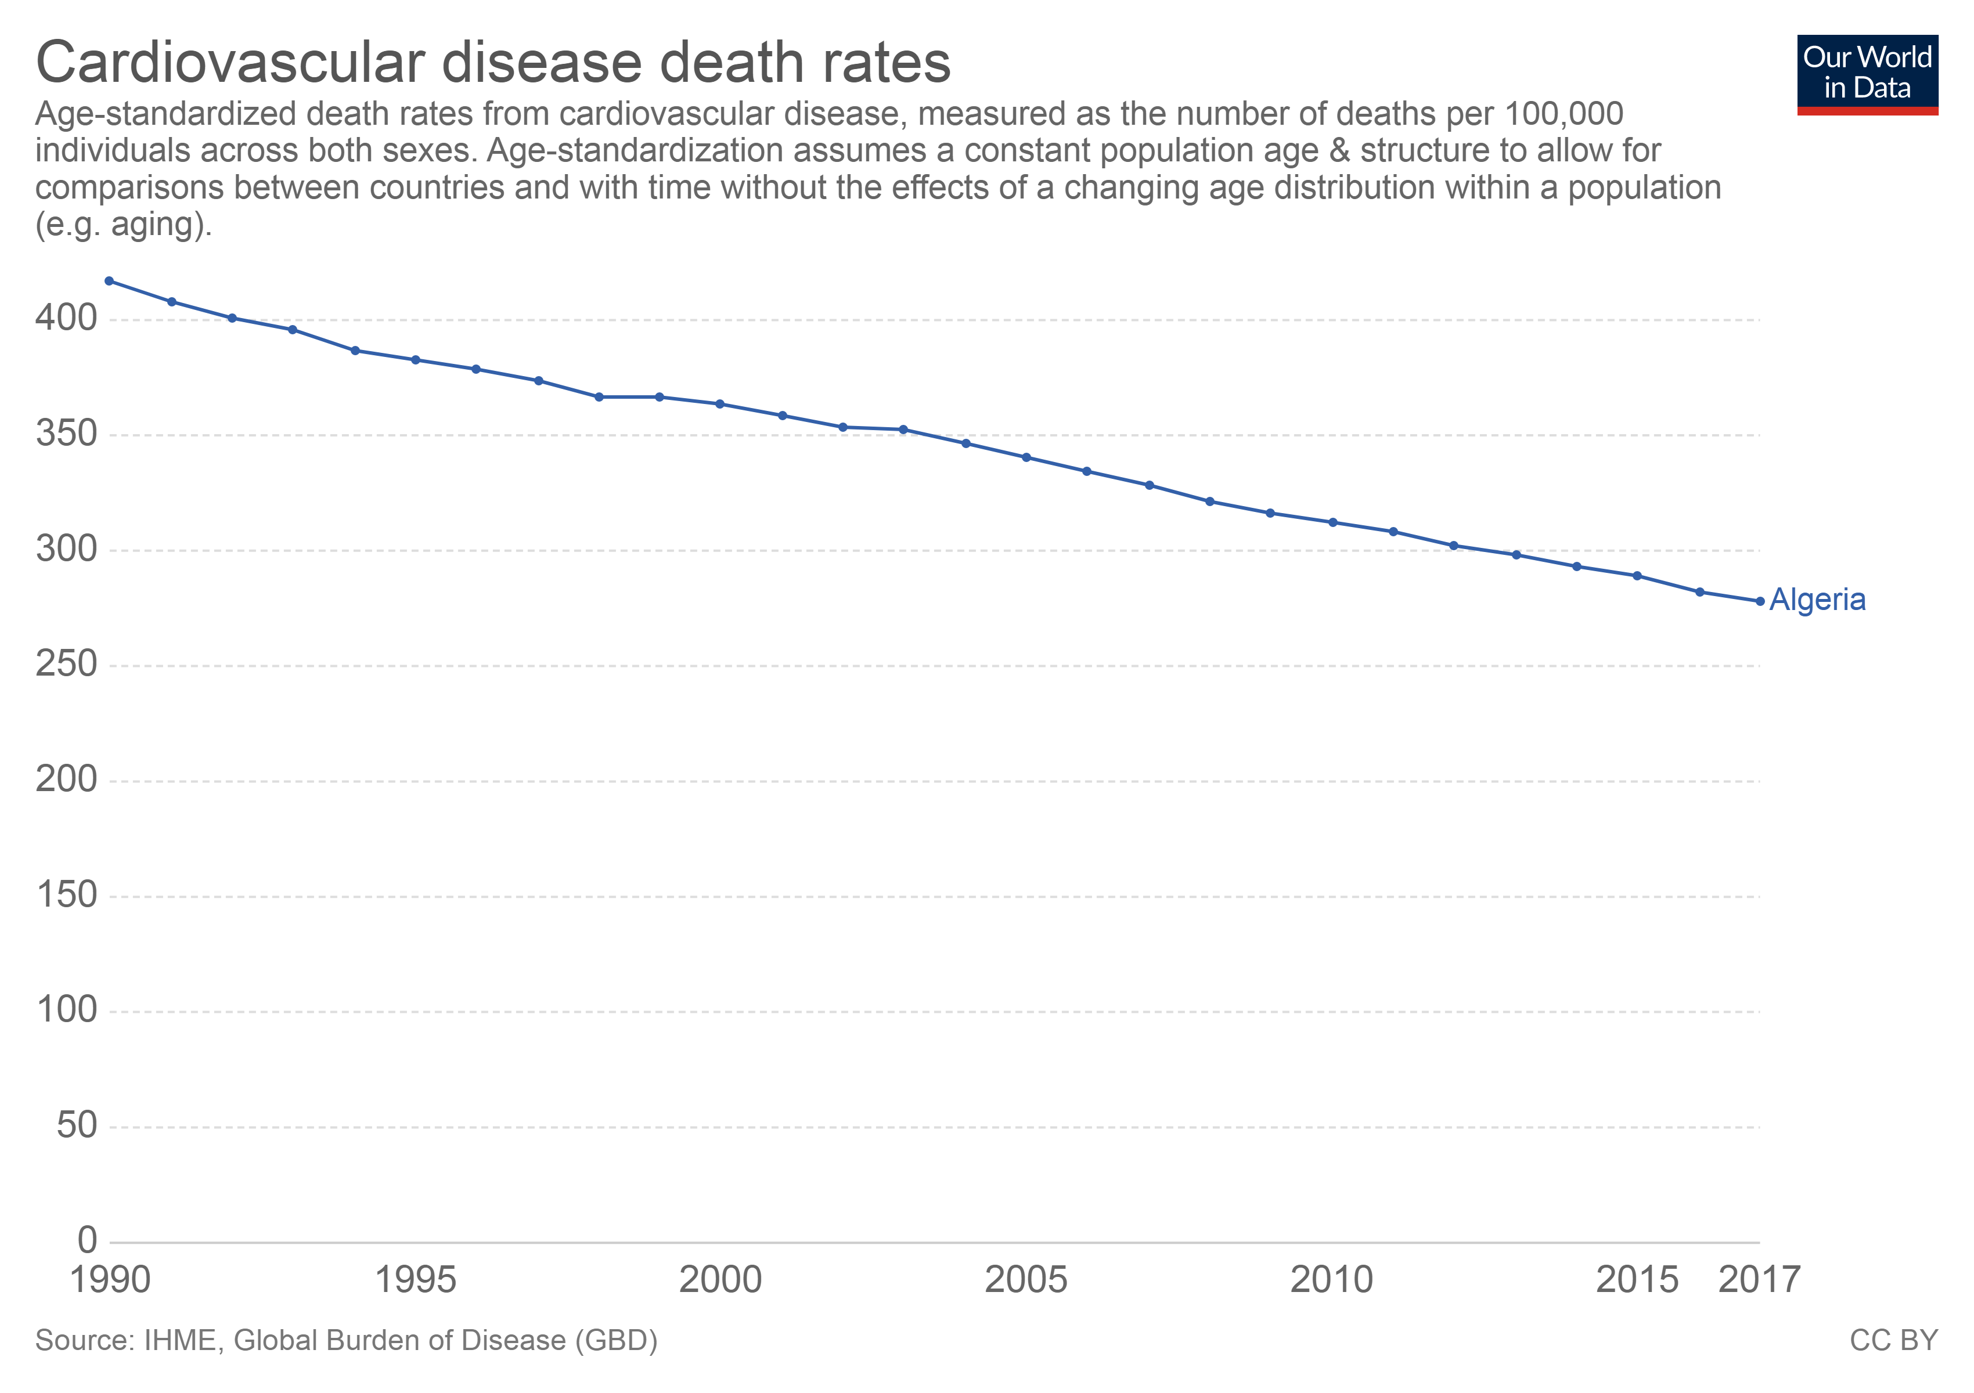

Slide 13
Pathogénie

Slide 14
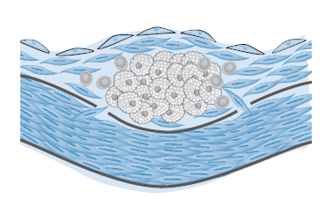
Définition
Aathérosclérose = athérome + sclérose. L’athérome (du grec athere : bouillie) désigne la partie lipidique; la sclérose (du grec scleros : dur) désignant la fibrose
Maladie inflammatoire progressive caractérisée par des dépôts riches en lipides au niveau de la paroi des artères de gros et de moyen calibre
Chape fibreuse
(sclérose)
Noyau lipidique
(athérome)

Slide 15
Paroi artérielle normale

Slide 16
Dysfonction endothéliale: 1er événement
Endothélium normal
Dysfonction endothéliale
↘ Perméabilité
↘ Inflammation
↘ L’adhésion des leucocytes
↗ Vasodilatation
↘ Thrombose
↗ Perméabilité
↗ Cytokines inflammatoires
↗ L’adhésion des leucocytes
↘ Vasodilatation
↗Thrombose

Slide 17
Stades de l’athérosclérose
Strie lipidique
Dysfonction endothéliale
Pénétration et oxydation du LDL
Recrutement des leucocytes
Formation des cellules spumeuses
Plaque d’athérosclérose
Migration des CML
Formation d’une chape fibreuse entourant le noyau lipidique
Rupture de la plaque
Stress hémodynamique et dégradation de la matrice extracellulaire→
Rupture de la chape fibreuse→
Thrombose

Slide 18
Strie lipidique: Epaississement intimal, apparait dès l’enfance, sans conséquence clinique
Irritants chimiques
(tabac, lipides, glucose)
Stress hémodynamique (flux turbulent dans les bifurcations)
Dysfonction endothéliale
Pénétration et oxydation du LDL
Cytokines inflammatoires
Recrutement des leucocytes
Accumulation du LDL oxydé
Cellules spumeuses

Slide 19
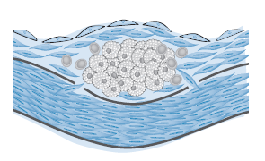
2. Plaque athérosclérotique
Les cellules spumeuses meurent → noyau nécrotique riche en lipides
Migration et prolifération des cellules musculaires lisses
Elaboration de matrice extracellulaire→ chape fibreuse entourant le noyau lipidique

Slide 20
Cellules spumeuses

Slide 21
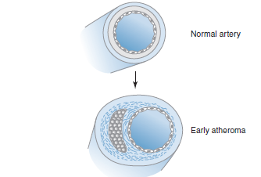
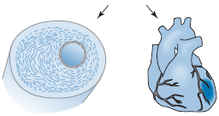
3. Evolution et complications
Plaque stable
Noyau lipidique faible
Chape fibreuse épaisse
Plaque vulnérable
Noyau lipidique large
Chape fibreuse fine
cicatrisation
Infarctus

Slide 22
Conséquences cliniques
AVC ischémique
SCA
Sténose des artères rénales
Anévrysme de l’aorte abdominale
AOMI

Slide 23
Prévention
Définition
Prévention individuelle
Prévention collective

Slide 24
Définition
Ensemble des mesures qui visent a éliminer ou minimiser l’impact des MCV
Doit être appliquée à:
l’échelle de la population (prévention collective)
et a l’échelle de l’individu (prévention individuelle)

Slide 25
Prévention individuelle

Slide 26
Elle s’applique chez:
les patients ayant déjà une MCV (prévention secondaire)
et chez les patients à risque de développer une MCV (prévention primaire)
Plus le risque cardiovasculaire du patient est élevé, plus cette prévention est justifiée. Il est donc important de savoir comment évaluer le RCV

Slide 27
Prévention individuelle
Evaluer le risque cardiovasculaire
Intervenir en fonction du risque

Slide 28
Prévention individuelle
Evaluer le risque cardiovasculaire
Intervenir en fonction du risque

Slide 29
Evaluer le risque CV: Probabilité de survenue d’un événement cardio-vasculaire majeur (décès cardio- vasculaire, infarctus, AVC) sur une période donnée (par exemple : à 5 ans, à 10 ans).
Chez qui? homme > 40 ans, femme > 50 ans
Comment?
Rechercher les FDR
Utiliser une échelle d'estimation du RCV: SCORE, ASCVD risk estimator, ….
Imagerie (écho-doppler, coroscan)
A répéter tous les 5 ans.

Slide 30
Echelle SCORE (décès CV a 10 ans) Régions a haut risque (http://www.HeartScore.org)

Slide 31
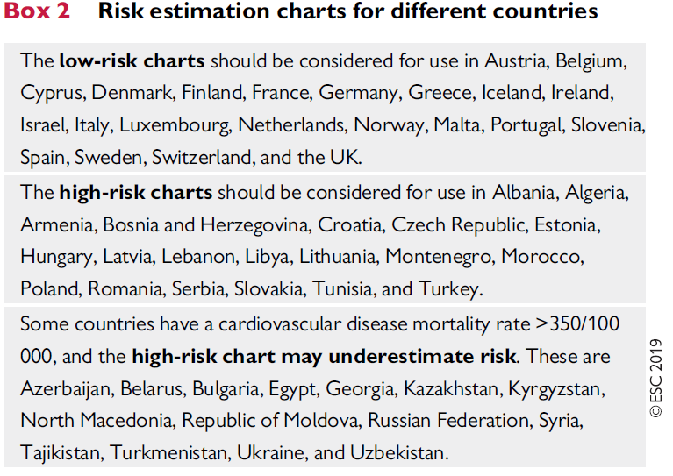

Slide 36
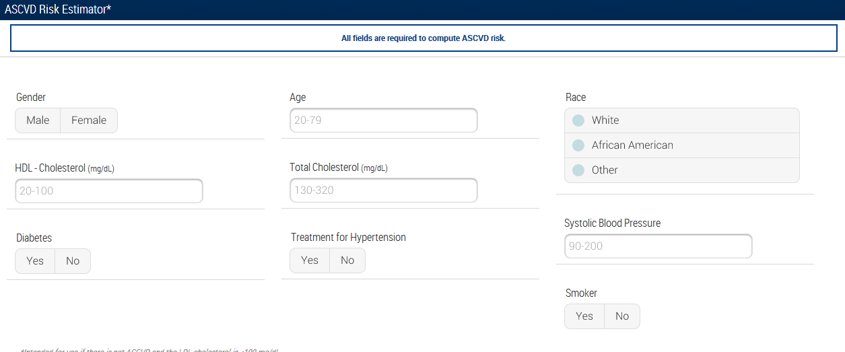
http://tools.cardiosource.org/ASCVD-Risk-Estimator/

Slide 37
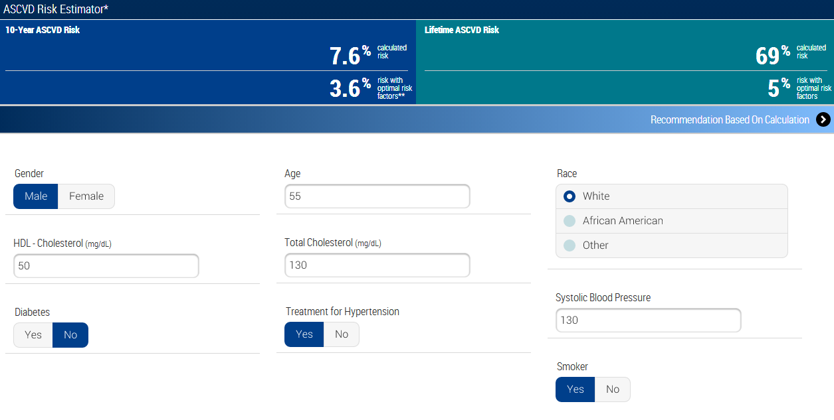

Slide 38
Autres facteurs à prendre en compte dans l’évaluation du RCV
ATCD familiaux
Obésité abdominale
Sédentarité
Niveau social
Stress et troubles psychiatriques
Maladies inflammatoires auto-immunes

Slide 39
Evaluation du RCV: Imagerie
Présence de plaques a l’écho-doppler des artères carotides ou fémorales
Score calcique des artères coronaires au scanner.
Utile pour les patients a risque faible ou modéré qui n’ont pas atteint les cibles thérapeutiques avec les mesures hygiéno-diététiques.

Slide 40
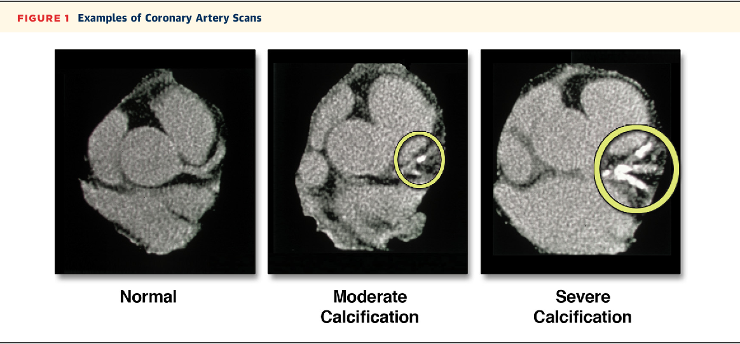

Slide 41
Prévention individuelle
Evaluer le risque cardiovasculaire
Intervenir en fonction du risque

Slide 42
Prévention individuelle
Evaluer le risque cardiovasculaire
Intervenir en fonction du risque
Agir sur les facteurs de risque
Prescrire de l’aspirine?

Slide 43
Facteur de risque CV
Elément clinique ou biologique dont la présence ou l’augmentation majorent statistiquement la morbi-mortalité cardiovasculaire

Slide 44
Facteurs de risque non modifiables
Age: +++
Sexe masculin:
La maladie survient ≈10 ans plus tard chez la femme.
Le traitement hormonal n’a pas de rôle dans la prévention.
Antécédents familiaux de maladie cardiovasculaire prématurée (<55 ans père ou frère, < 65 ans mère ou sœur)

Slide 45
Facteurs de risque modifiables
Dyslipidémie
Tabagisme
HTA
Diabète
Sédentarité
Obésité
Régime alimentaire athérogène
Facteurs psychosociaux

Slide 46
Dyslipidémie
La relation de cause à effet entre le LDL et l’athérosclérose est établie
La réduction du LDL par les statines et si besoin l’ézétimibe (inhibiteur de l’absorption intestinale) et les inhibiteurs de la PCSK9 (qui dégrade le récepteur hépatique du LDL) diminue le risque cardiovasculaire.
L’HDL bas et L’hyper TG sont associés a un RCV élevé mais ne sont pas considérés comme des cibles thérapeutiques
La lipoprotéine(a) est un FDR héréditaire a mesurer si possible

Slide 47
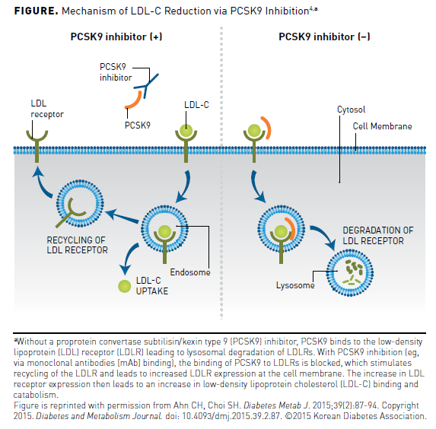

Slide 48
Cibles thérapeutiques du LDL (ESC 2019)
Risque très élevé: 0.55 g/L
SCORE > 10%
Prévention secondaire
IRC sévère (DFG < 30 ml/min)
Diabète compliqué ou + 3 FDR
Risque élevé: 0.7 g/L
SCORE: 5-10%
IRC modérée (30< DFG < 60 ml/min)
Diabète + 1FDR ou > 10 ans
LDL > 1.90 ou PA > 180/110 mm Hg
Risque modéré: 1 g/L. SCORE 1-5%, diabète
Risque faible: 1.16 g/L

Slide 50
Quand prescrire une statine? (ACC 2013)
Prévention secondaire (SCA, angor, AVCI, AIT, AOMI):
Age < 75 ans: statine à forte dose (→LDL<0.7)
Age > 75 ans: statine à dose modérée
LDL > 1.90 g/L: statine à forte dose (→LDL<1)
40< âge <75 ans, LDL>0.7 et diabète: (→LDL<1)
ASCVD risk > 7.5%: statine à forte dose
ASCVD risk < 7.5%: statine à dose modérée
40 < âge < 75 ans, LDL>0.7 sans diabète:
ASCVD > 7.5%: statine (→LDL<1)

Slide 51
Tabac
Athérogène et prothrombotique.
Perte de ≈10 ans de vie (3 ans pour l’HTA sévère)
Risque dose dépendant a partir d’une cigarette.
Toutes les formes sont nocives y compris le tabagisme passif et a un moindre degré la cigarette électronique.
Le RCV diminue rapidement après l’arrêt et disparait presque totalement après 10-15 ans.

Slide 52
Reduction in mortality in patients with coronary heart disease

Slide 53
Dose–response relationship between tobacco smoke and ischaemic heart disease events

Slide 54
HTA
A partir de 115/75 mm Hg chaque augmentation de 20 mm Hg de PAS ou de 10 mm Hg de PAD double le risque CV.
Le traitement de l’HTA diminue le risque de maladie coronaire, d’AVC et d’insuffisance cardiaque

Slide 55
Diabète
Le diabète multiplie le RCV par 2 (4 chez la femme)
Les maladies CV sont la 1ere cause de mortalité chez le diabétique.
Le contrôle de la PA et du cholestérol diminuent le RCV
Le bénéfice du contrôle strict de la glycémie sur le RCV n’est pas formellement démontré
2 classe d’antidiabétiques diminuent le RCV: inhibiteurs du SGLT2 et agonistes du récepteur du GLP1

Slide 57
Obésité et syndrome métabolique
L’obésité abdominale est souvent associée à une hyperglycémie, une TA élevée, des TG élevées et un HDL bas (syndrome métabolique)
La surcharge pondérale et l’obésité sont associées a une augmentation de la mortalité totale et cardiovasculaire
Maintenir un BMI entre 20 et 25 kg/m² diminue la PA, améliore le profil lipidique et la tolérance au glucose

Slide 58
Sédentarité
FDR majeur indépendant de la participation à une activité physique (AP). On peut être actif et sédentaire en même temps. Ex: position assise toute la journée avec des séances régulières de footing.
L’activité physique diminue la mortalité cardiovasculaire et améliore les autres FDR (HTA, diabète, dyslipidémie, obésité)
Il est recommandé de pratiquer au moins 150 min d’AP modérée (30 min sur 5j) ou 75 min d’AP intense (15 min sur 5j) par semaine

Slide 59
Facteurs psycho-sociaux
Bas niveau socio-economique
Isolement social
Stress professionnel et familial
Hostilité
Anxiété, dépression

Slide 60
Régime alimentaire athérogène
Aggrave les autres FDR (lipides, HTA, diabète, obésité)
Le régime conseillé:
↘acides gras saturés (viande rouge transformée +++)
Eviter les acides gras trans (margarine dure, viennoiseries, pâtisseries, biscuits…)
<5g sel/j
↗fibres (céréales complètes)
2-3 portions de fruits /j
2-3 portions de légumes/j
Poisson 1-2/sem
↗noix non salées
Eviter l’alcool
Eviter les boissons sucrées

Slide 61
Prévention individuelle
Evaluer le risque cardiovasculaire
Intervenir en fonction du risque
Agir sur les facteurs de risque
Prescrire de l’aspirine?

Slide 62
Quand prescrire l’aspirine?
Intérêt incertain en prévention primaire (risque hémorragique)
Systématique en prévention secondaire

Slide 63
Prévention collective

Slide 64
Prévention collective
Lutte anti-tabac
Réglementation de l’industrie alimentaire
Education scolaire
Campagnes d’information
Accès au sport et zones de plein air,…

Slide 65
Conclusion
L’athérosclérose est la 1ère cause de mortalité dans le monde
Les FDR entrainent une dysfonction endothéliale qui favorise la pénétration du LDL constituant un noyau lipidique qui va être entouré par une chape fibreuse: plaque athérosclérotique
La rupture de la chape entraine la formation de thrombose obstruant plus ou moins les artères

Slide 66
Conclusion
La prévention passe par le contrôle des FDR: tabac, dyslipidémie, HTA, diabète,…
L’aspirine est réservée a la prévention secondaire
Intérêt de la prévention collective à l’échelle de la population

